Slide 1

Minería de datos
Regresión Logística
Alan Hazael Coello Trejo

Slide 2
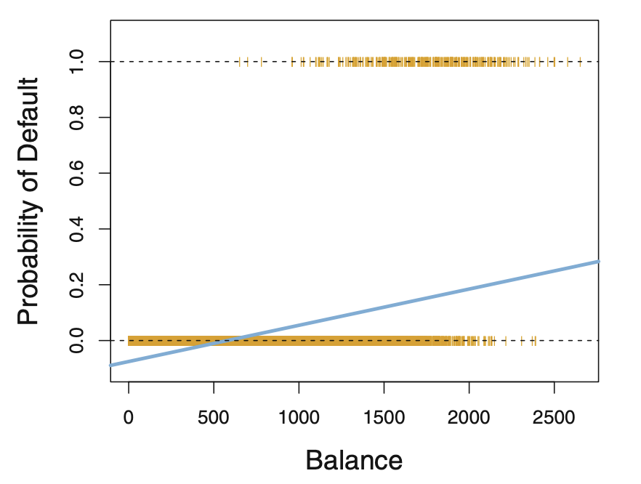
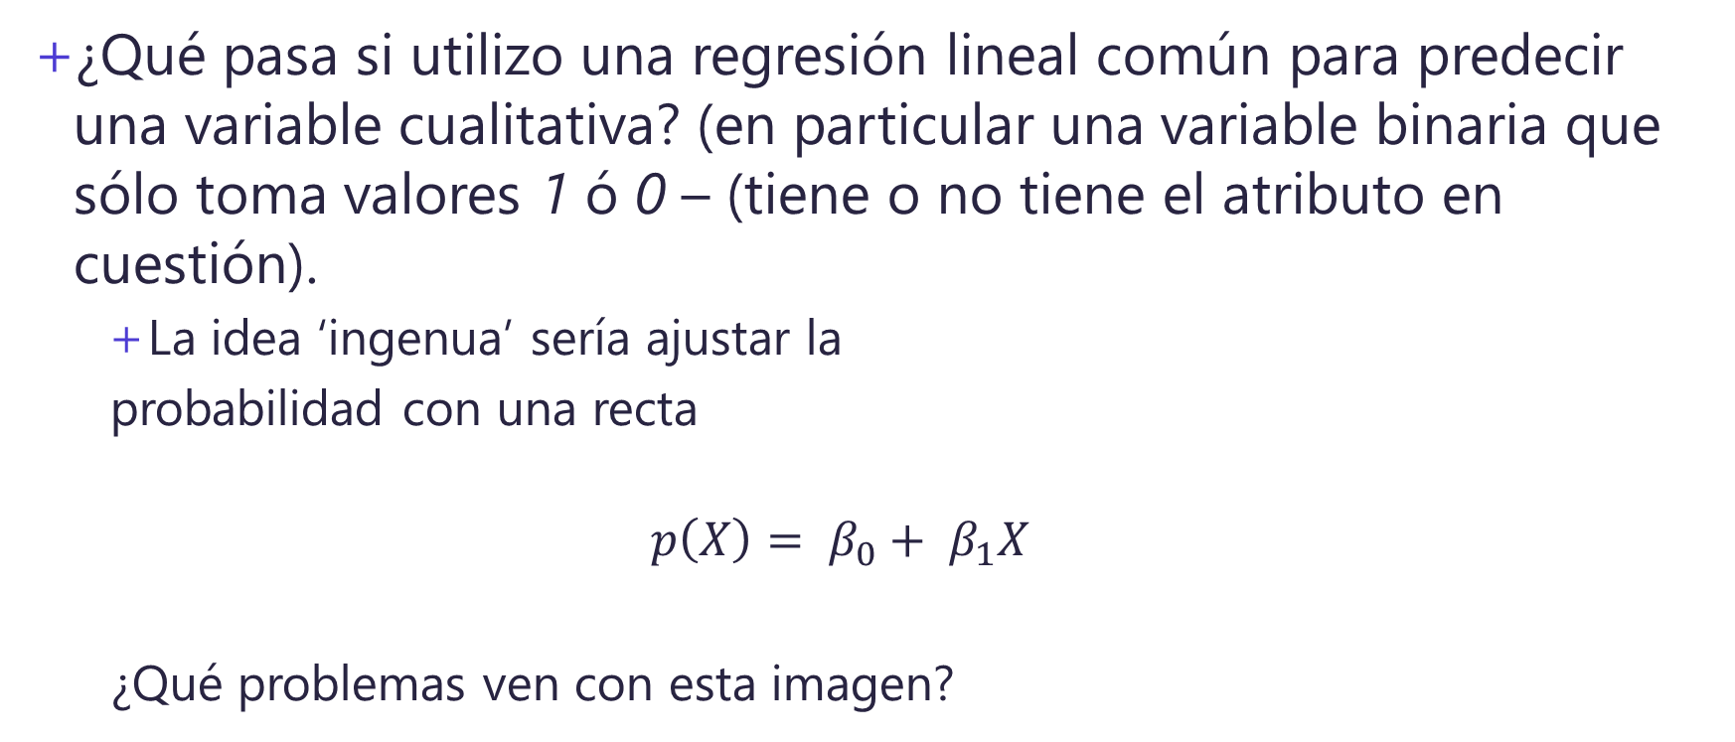
Regresión Logística
¿Qué pasa si utilizo una regresión lineal común para predecir una variable cualitativa? (en particular una variable binaria que sólo toma valores 1 ó 0 – (tiene o no tiene el atributo en cuestión).
La idea ‘ingenua’ sería ajustar la
probabilidad con una recta
$$p\left(X\right)= β_{0}+ β_{1}X$$
¿Qué problemas ven con esta imagen?

Slide 3
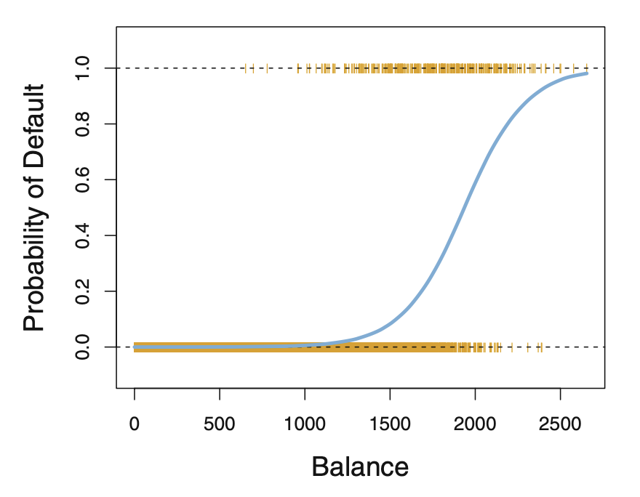
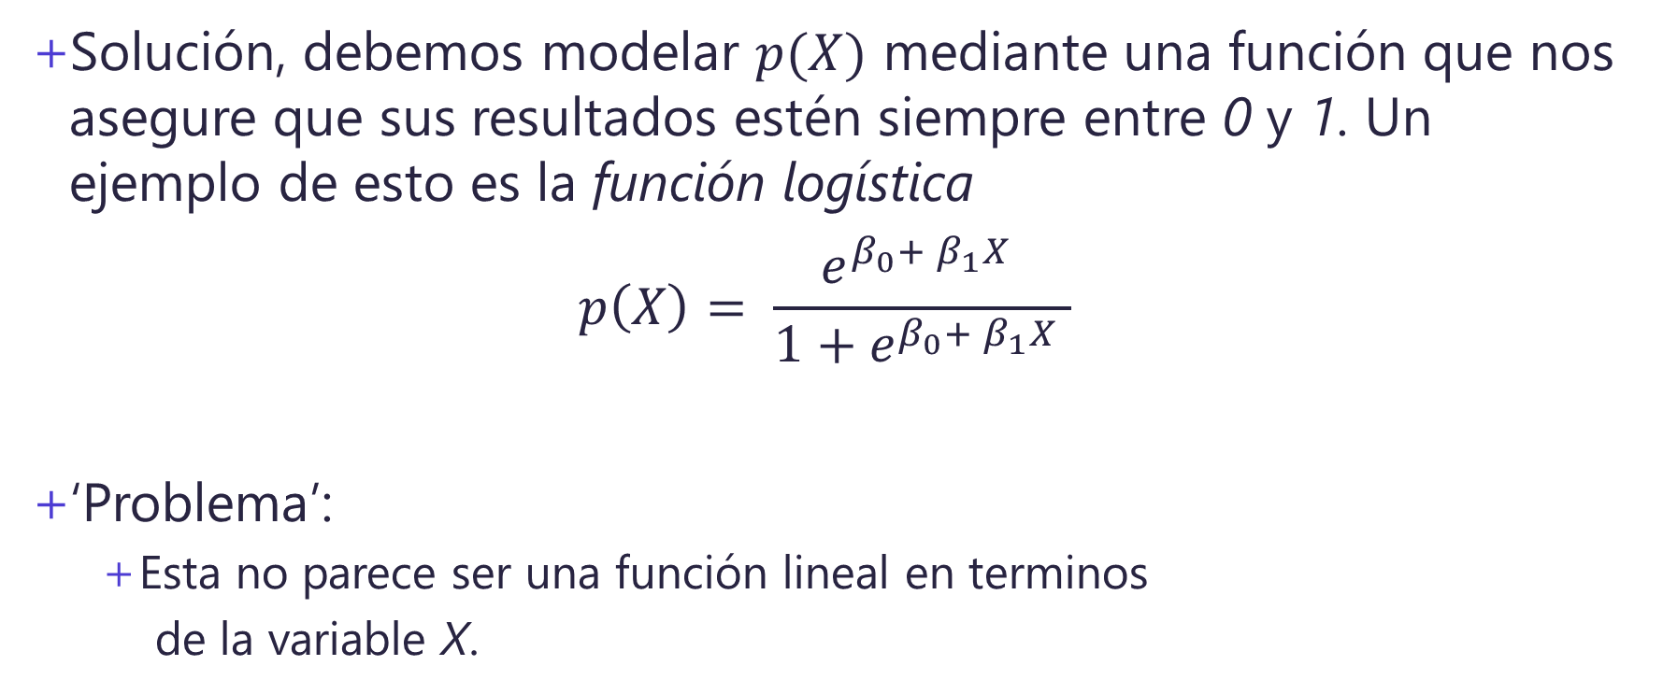
Regresión Logística
Solución, debemos modelar $p(X)$ mediante una función que nos asegure que sus resultados estén siempre entre 0 y 1. Un ejemplo de esto es la función logística
$$p\left(X\right)= \frac{e^{β_{0}+ β_{1}X }}{1+e^{β_{0}+ β_{1}X }}$$
‘Problema’:
Esta no parece ser una función lineal en terminos
de la variable X.

Slide 4
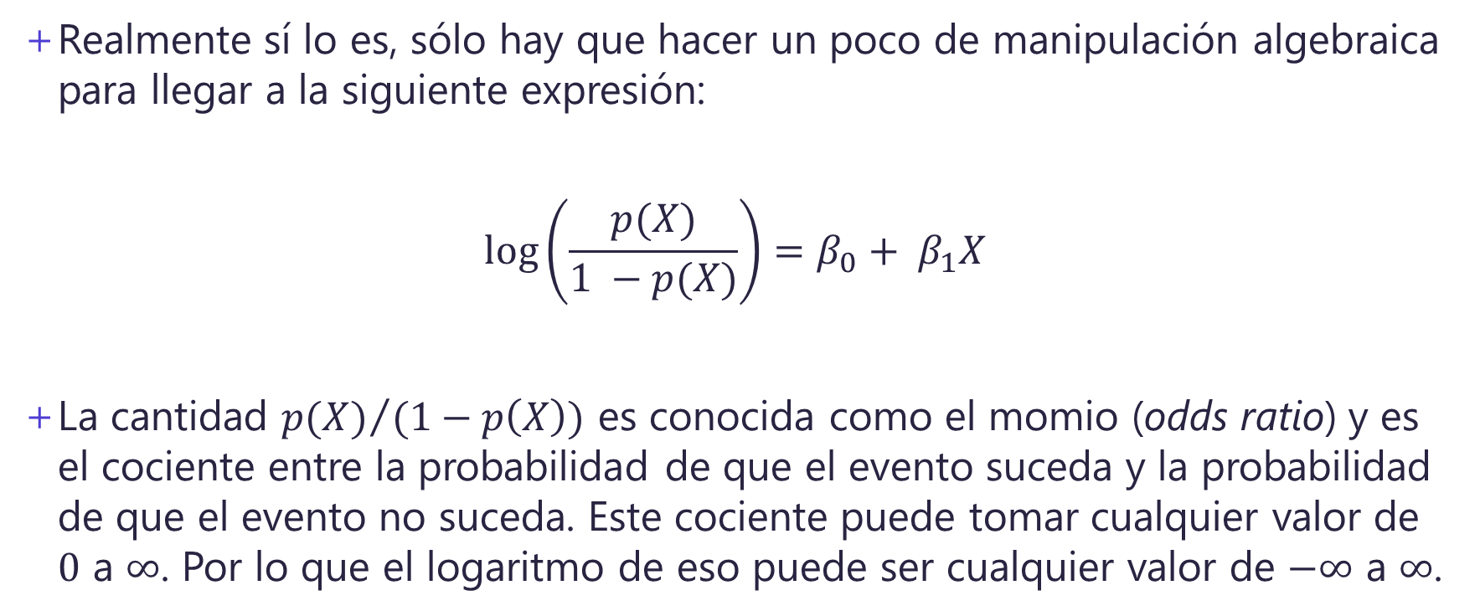
Regresión Logística
Realmente sí lo es, sólo hay que hacer un poco de manipulación algebraica para llegar a la siguiente expresión:
$$\log\left(\frac{p(X)}{1 −p(X)}\right)=β_{0}+ β_{1}X$$
La cantidad ${p(X)}/{(1−p\left(X\right))}$ es conocida como el momio (odds ratio) y es el cociente entre la probabilidad de que el evento suceda y la probabilidad de que el evento no suceda. Este cociente puede tomar cualquier valor de $0$ a $∞$. Por lo que el logaritmo de eso puede ser cualquier valor de $−∞$ a $∞$.

Slide 5
Logit vs Probit
El modelo logit supone una distribución logística de errores y el modelo probit supone errores distribuidos normales.
Estos modelos, sin embargo, no son prácticos para casos en los que hay más de dos casos

Slide 6
¿Por qué el modelo Logit es mejor que Probit?
El modelo Logit se considera el más importante para datos de variables categóricas. Si se compara con Probit, también es matemáticamente más sencillo.
La principal diferencia entre estas dos funciones se debe a las formas de las curvas de distribución que representa cada una.

Slide 7
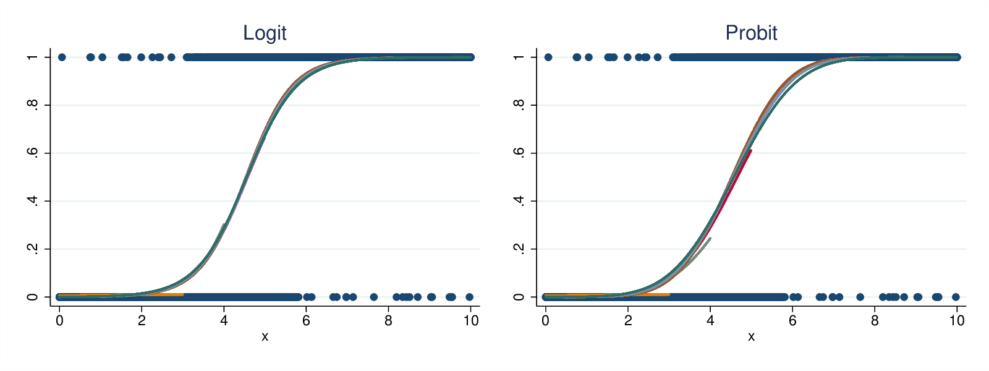

Slide 8
Diferencia entre LDA y regresión logística
Ambos métodos se utilizan para la clasificación, pero la diferencia fundamental entre los dos es que la regresión logística sirve para determinar variables categóricas, mientras que el análisis discriminante lineal sirve para modelar variables continuas.

Slide 9
Herramientas

Slide 10
Kaggle
https://www.kaggle.com/datasets/uciml/pima-indians-diabetes-database?resource=download

Slide 11
ROC y UAC
https://aprendeia.com/curvas-roc-y-area-bajo-la-curva-auc-machine-learning/

Slide 12
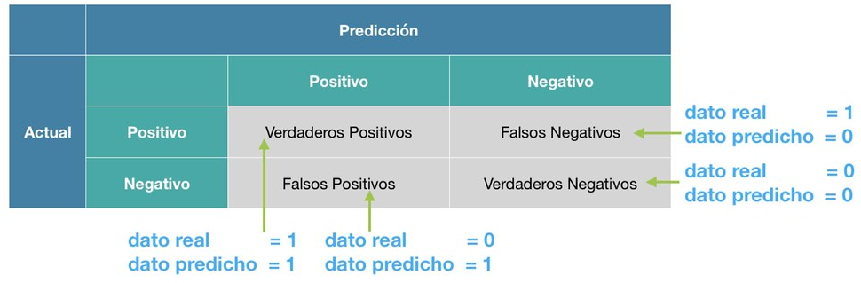
Matriz de confusión

